Slide 1

오픈 소스 프로젝트 제안서
H.Q.I
(High Quality Image)
10 TEAM
201715007 안 지호 / 201714151 박 민기 / 201714154 오 병현
201714155 윤 태성 / 201511212 이 도경

Slide 2

Content
1. PROJECT NAME
3. DATASET
5. HOW TO LEARN
4. IDEAL RESULT
2. IDEA MOTIVE
6. Q & A

Slide 3

PROJECT NAME
H.Q.I
(High Quality Image)

Slide 4
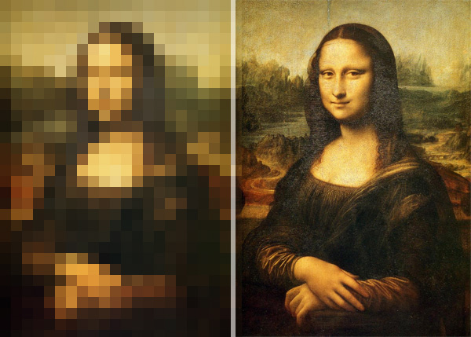
IDEA MOTIVE
IDEA : 이미지 화질 개선 ( 저화질 -> 고화질)
MOTIVE : 과거 휴대폰으로 찍은 저화질 사진들을
고화질로 개선하고 싶다는 생각에서 착안

Slide 5
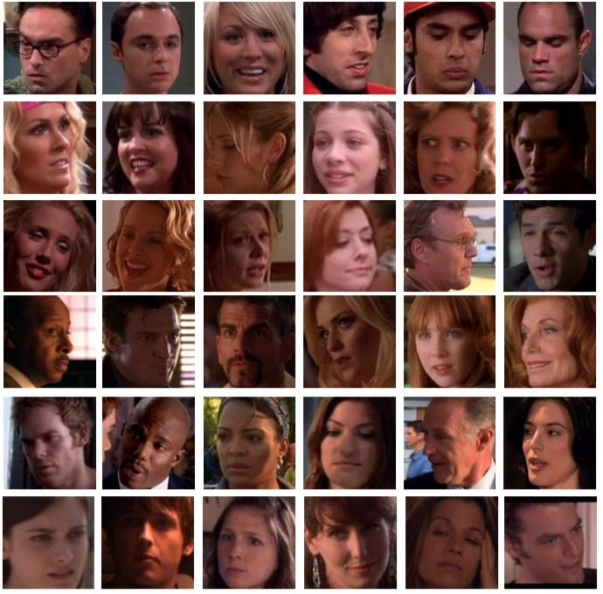
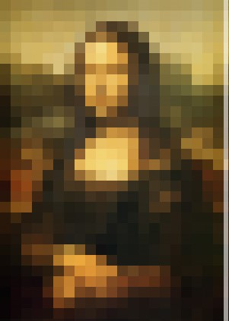
DATASET
Low Quality Image ( ex> 44 x 44 (pixel))

Slide 6

DATASET

Slide 7
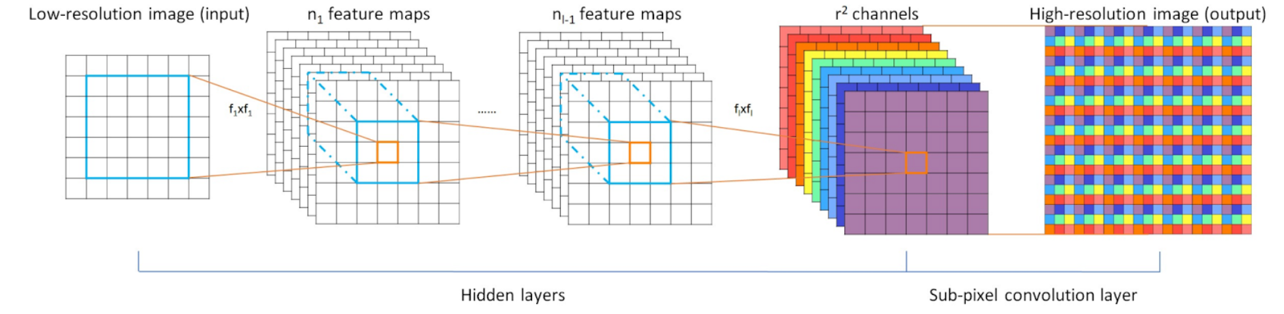
How To Learn
CNN
Input Data : 원본 이미지를 저화질로 변환한 이미지
Target Data : 원본 이미지
Catch Error : MSE

Slide 8
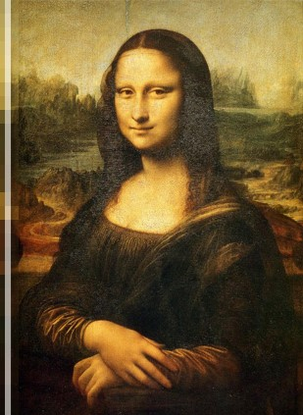

IDEAL Result
=
Target Data Output Data

Slide 9
프로젝트 목적
1. CNN 모델 이해 및 학습적용
2. 화질 개선 정확도 향상

Slide 10
모델 활용 방안
저화질 -> 고화질 이미지
낮은 프레임의 영상 화질 개선

Slide 11
Q & A

Slide 12
Thank You
10 TEAM

